Slide 1

GUÍA PARA LLENADO DEL TABLEROS DE INDICADORES
Matrimonio Responsable
de Área II de sector

Slide 2
OBJETIVOS DE LOS INDICADORES:
Asegurar que los matrimonios que ofrecen Servicios Institucionales, cumplan correctamente con sus actividades, manteniéndolos motivados y actualizados.
Coordinar las actividades relacionadas con los Servicios Institucionales, trabajando para extender sus beneficios en el ámbito de su Sector, con apoyo de los equipos de servicio correspondientes.
Entablar una relación permanente con las comisiones Parroquiales de Pastoral Familiar.

Slide 3
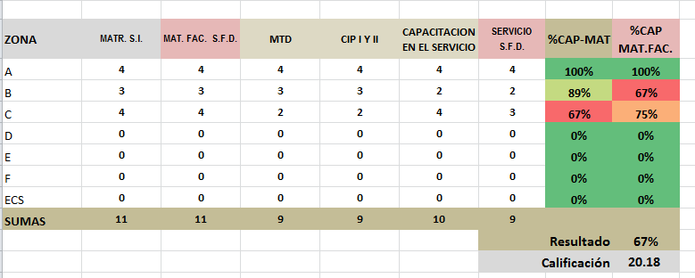
Primer Indicador: Porcentaje de capacitación de matrimonios y/o personas que prestan servicios institucionales en el sector formato S-11
Numero de Matrimonios de Servicios Institucionales en el Sector
Numero de Matrimonios de Servicios Somos Familia de Dios
Numero capacitaciones de Matrimonios de Servicios Institucionales en el Sector
Numero capacitación en el servicio de Matrimonios de Servicios Institucionales en el Sector
Numero capacitación en el servicio de Matrimonios Facilitadores de somos familia de Dios
NO modificar las formulas en las celdas con algún color.
Nombre de la Zona
MATR. S.I. MATRIMONIOS DE SERVICIOS INSTITUCIONALES
CIP I Y II CAPACITACION INTEGRAL PROGESIVA MODULOS I Y II
SERVICIO CAPACITACION EN EL SERVICIO INSTITUCIONAL
MTD TALLER DE METODOLOGIA
MAT.FAC. SFD MATRIMONIOS FACILITADORES SOMOS FAMILIA DE DIOS
SERVICIO SFD CAPACITACIÓN EN EL SERVICIO DE FACILITADORES DE SOMOS FAMILIA DE DIOS

Slide 4
Segundo Indicador : Porcentaje de Incremento de personas que recibieron Servicios Institucionales vs el año anterior.
NO modificar las formulas en las celdas con ningún color ya están integrados.
Numero de beneficiarios totales proporcionados en el año anterior
Numero de beneficiarios totales proporcionados en este año
Nombre del Servicio Institucional
SERVICIO | ANTERIOR | ACTUAL | PORCENT
S.F.D. | 20 | 24 | 20%
CPIM | 62 | 80 | 29%
F. AMOR | 12 | 10 | -17%
F. PADRES | 34 | 30 | -12%
SUMAS | 128 | 144 | 13%
 | Resultado |  | 70
 | Calificación |  | 35

Slide 5
PONGA 1
(SI ASISTIO )
PONGA 0
( SI NO ASISTIO )
NUMERO DE REUNIONES CONVOCADAS POR LA PASTORAL
Tercer Indicador : Porcentaje de participación en las reuniones de Pastoral Familiar Parroquial
MES | Asistencia a Reuniones Pastoral Familiar | Reuniones convocadas por la Pastoral Familiar | %CUMPL
AGO | 0 | 1 | 0%
SEP | 1 | 1 | 100%
OCT | 1 | 1 | 100%
NOV | 1 | 2 | 50%
DIC | 0 | 0 | NA
ENE | 1 | 1 | 100%
FEB | 1 | 1 | 100%
MAR | 1 | 1 | 100%
ABR | 1 | 1 | 100%
MAY | 1 | 1 | 100%
JUN | 0 | 1 | 0%
JUL | 0 | 0 | NA
TOTALES | 8 | 11 | 73%
 |  | RESULTADO | 73%
 |  | CALIFICACIÓN | 14.55

Slide 6
GUÍA PARA LLENADO DEL TABLEROS DE INDICADORES
Matrimonio Secretario
Diocesano de Área II

Slide 7
OBJETIVOS DE LOS INDICADORES:
Asegurar y apoyar que los matrimonios que ofrecen Servicios Institucionales, estén capacitados y cumplan correctamente con sus actividades.
Asegurar y apoyar que los matrimonios Secretarios de Área ll Sector estén capacitados y cumplan con los requisitos de su función.
Promover los Servicios Institucionales, coordinando las actividades necesarias para extender sus beneficios en su Diócesis.
Entablar una relación permanente con la comisión Diocesana de Pastoral Familiar.

Slide 8
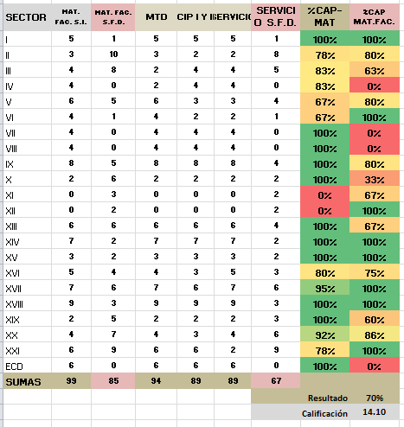
Primer Indicador: Porcentaje de capacitación de matrimonios que prestan servicios institucionales formato S-11
Nombre del sector (preferentemente con números romanos, tal como se definen en la BDD)
Numero de Matrimonios de Servicios Institucionales en el Sector
Numero Matrimonios facilitadores de somos familia de Dios
Numero capacitaciones de Matrimonios de Servicios Institucionales en el Sector
Numero capacitación en el servicio de Matrimonios de Servicios Institucionales en el Sector
Numero capacitación de Matrimonios facilitadores de somos familia de Dios
NO modificar las formulas en las celdas con algún color.
MATR. S.I. MATRIMONIOS DE SERVICIOS
S .F.D . SOMOS FAMILIA DE DIOS
CIP I Y II CAPACITACION INTEGRAL PROGESIVA MODULOS I Y II
MTD TALLER DE METODOLOGIA
SERVICIO CAPACITACION EN EL SERVICIO INSTITUCIONAL
MAT.FAC.S.F.D. CAPACITACION A MATRIMONIOS FACILITADORES SOMOS FAMILA DE DIOS
SERVICIO SFD CAPACITACIÓN EN EL SERVICIO DE FACILITADORES DE SOMOS FAMILIA DE DIOS

Slide 9
Segundo Indicador: Porcentaje de capacitación de matrimonios Responsables de Area II de Sector formato S-11
Nombre del sector (preferentemente con números romanos, tal como se definen en la BDD)
NO modificar las formulas en las celdas con algún color.
colocar «1» en caso de haber tomado la capacitación indicada, en caso contrario colocar un «0».
SECTOR | CIP I Y II | MTD | PD | MO | SHEZ | SHES | %CAP
I | 1 | 1 | 1 | 0 | 1 | 1 | 83%
II | 1 | 1 | 1 | 1 | 1 | 1 | 100%
III | 0 | 1 | 1 | 0 | 1 | 1 | 67%
IV | 1 | 0 | 1 | 1 | 0 | 1 | 67%
V | 0 | 1 | 0 | 1 | 1 | 1 | 67%
VI | 1 | 0 | 0 | 1 | 1 | 1 | 67%
VII | 0 | 0 | 0 | 0 | 0 | 1 | 17%
VIII | 1 | 1 | 1 | 1 | 1 | 1 | 100%
IX | 0 | 0 | 0 | 0 | 1 | 1 | 33%
X | 0 | 1 | 0 | 0 | 1 | 0 | 33%
XI | 1 | 0 | 1 | 0 | 0 | 1 | 50%
XII | 0 | 0 | 1 | 1 | 1 | 1 | 67%
XIII | 0 | 1 | 0 | 1 | 1 | 1 | 67%
XIV | 1 | 0 | 0 | 0 | 1 | 1 | 50%
XV | 1 | 1 | 1 | 0 | 1 | 1 | 83%
SUMAS | 8 | 8 | 8 | 7 | 12 | 14
Total Sectores |  | 15 |  | Resultado |  | 63%
 |  |  |  | Calificación |  | 15.8
CIP I Y II CAPACITACION INTEGRAL PROGESIVA MODULOS I Y II
MTD TALLER DE METODOLOGIA
PD TALLER DE PROFUNDIZACION PARA DIRIGENTES
MO TALLER MANUAL DE ORGANIZACIÓN
SHEZ SER Y HACER DEL EQUIPO ZONAL
SHES SER Y HACER DEL EQUIPO SECTOR

Slide 10
Tercer Indicador : Incremento de beneficiarios de los Servicios Institucionales en la Diócesis comparados con el año anterior.
Nombre del sector (preferentemente con números romanos, tal como se definen en la BDD)
Numero de beneficiarios totales proporcionados en el año anterior
Numero de beneficiarios totales proporcionados en este año
NO modificar las formulas en las celdas con ningún color ya están integrados.
A: Incremento de beneficiarios totales.
SECTOR | ANTERIOR | ACTUAL | PORCENT
I | 20 | 24 | 20%
II | 62 | 80 | 29%
III | 12 | 10 | -17%
IV | 34 | 30 | -12%
V | 84 | 53 | -37%
VI | 25 | 18 | -28%
VII | 46 | 33 | -28%
VIII | 73 | 54 | -26%
IX | 24 | 15 | -38%
X | 16 | 40 | 150%
XI | 76 | 100 | 32%
XII | 22 | 10 | -55%
XIII | 12 | 86 | 617%
XIV | 45 | 48 | 7%
XV | 32 | 36 | 13%
ECD | 20 | 20 | 0%
SUMAS | 603 | 657 | 9%
 | Resultado |  | 60
 | Calificación |  | 30
MEMBRESIA | RESULTADO
decremento | 0
0 -10 % | 60
11 - 20 % | 70
21 - 40 % | 80
mayor de 40 % | 100

Slide 11
B: incremento por Servicio Institucional
Servicios totales por periodo
NO modificar las formulas en las Celdas.
Servicios totales por periodo
Servicios totales por periodo
Servicios totales por periodo
CICLO | CPIM | F. AMOR | F. PADRES | S.F.D. | TOTAL
ANTERIOR | 201 | 15 | 76 | 122 | 414
ACTUAL | 300 | 25 | 112 | 215 | 652
 | 49% | 67% | 47% | 76%
 | 24.63 | 33.33 | 23.68 | 38.11
 | Resultado |  | 57%
NO modificar las formulas en las Celdas.

Slide 12
Nombre del sector (preferentemente con números romanos, tal como se definen en la BDD)
Matrimonios en Servicios Institucionales
Total de la membresía
NO modificar las formulas en las Celdas.
C: Porcentaje de Servidores Institucionales Vs total de membresía
SECTOR | MATR. S.I. | MEMBRESIA | % SERV
I | 4 | 50 | 8%
II | 3 | 60 | 5%
III | 4 | 40 | 10%
IV | 4 | 70 | 6%
V | 6 | 30 | 20%
VI | 4 | 80 | 5%
VII | 4 | 75 | 5%
VIII | 4 | 55 | 7%
IX | 8 | 90 | 9%
X | 2 | 25 | 8%
XI | 0 | 30 | 0%
XII | 0 | 45 | 0%
XIII | 6 | 55 | 11%
XIV | 7 | 22 | 32%
SUMAS | 56 | 727 | 8%

Slide 13
PONGA 1
(SI ASISTIO )
PONGA 0
( SI NO ASISTIO )
NUMERO DE REUNIONES CONVOCADAS POR LA PASTORAL
Cuarto Indicador : Porcentaje de asistencia a las reuniones de Pastoral Familiar
MES | Asistencia a Reuniones Pastoral Familiar | Reuniones convocadas por la Pastoral Familiar | %CUMPL
AGO | 0 | 1 | 0%
SEP | 1 | 1 | 100%
OCT | 1 | 1 | 100%
NOV | 1 | 2 | 50%
DIC | 0 | 0 | NA
ENE | 1 | 1 | 100%
FEB | 1 | 1 | 100%
MAR | 1 | 1 | 100%
ABR | 1 | 1 | 100%
MAY | 1 | 1 | 100%
JUN | 0 | 1 | 0%
JUL | 0 | 0 | NA
TOTALES | 8 | 11 | 73%
 |  | RESULTADO | 73%
 |  | CALIFICACIÓN | 14.55

